Slide 1
Basi di dati direzionali
Parte II
Analisi dei dati – KDD: Data mining – Progetto di DWH – Un esempio: gestione farmacie.

Slide 2
4. Analisi dei dati: Query and reporting
E’ il processo di
  Porre una interrogazione.
  Rilevare dati fondamentali dal DWH.
  Trasformare i dati in un contesto appropriato.
  Preparare i dati in formato leggibile.
  Spedire i dati in formato leggibile.

Slide 3
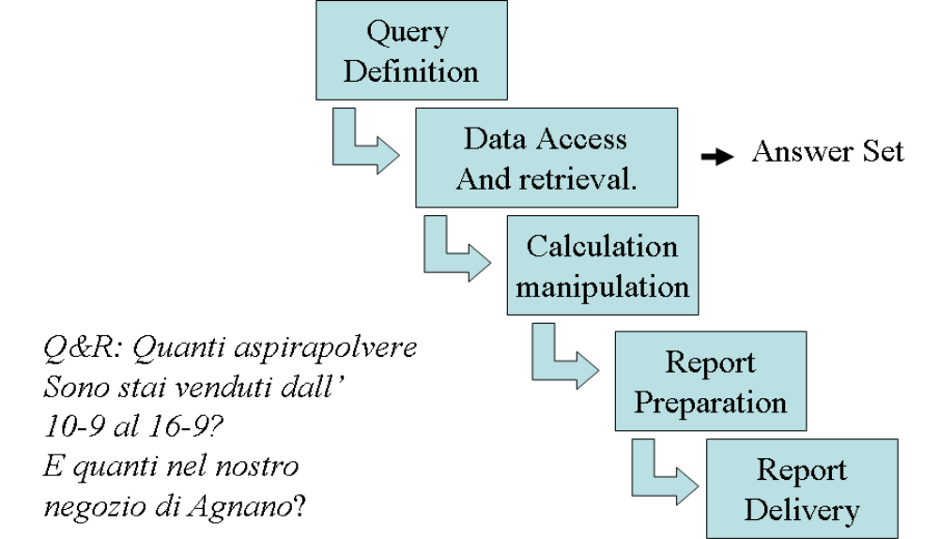
Analisi dei dati: Query e reporting

Slide 4
Analisi dati: analisi multidimensionale
L’analisi dei dati avviene rappresentando i dati in forma multidimensionale
Concetti rilevanti:
  fatto — un concetto sul quale centrare l’analisi
  misura — una proprietà atomica di un fatto
  dimensione — descrive una prospettiva lungo la quale effettuare l’analisi
Esempi di fatti/misure/dimensioni
  vendita/quantità,incasso/articolo, luogo, tempo
    vendite/quantità,incasso/ rappresentante, prodotto, trim
  telefonata/costo,durata/chiamante, chiamato, tempo

Slide 5
Rappresentazione logica multidimensionale
VENDITE
Luogo
(negozio)
Milano-2
Milano-1
Roma-2
Roma-1
Lettori DVD
Televisori
Articolo
(prodotto)
Quantità, incasso
Lettori CD
Videoregistratori
1 trim. 2003
Tempo
(trimestre)
2 trim. 2003
3 trim. 2003
Articolo
4 trim. 2003
Luogo
Tempo

Slide 6
Dimensioni e gerarchie di livelli
Ciascuna dimensione è organizzata in una gerarchia che rappresenta i possibili livelli di aggregazione per i dati.
regione
anno
provincia
trimestre
categoria
marca
città
mese
prodotto
negozio
Articolo
giorno
Luogo
Tempo

Slide 7
Operazioni su dati multidimensionali
  Slice & dice — seleziona e proietta
  Roll up — aggrega i dati
    volume di vendita totale dello scorso anno per categoria di prodotto e regione
  Drill down — disaggrega i dati
    per una particolare categoria di prodotto e regione, mostra le vendite giornaliere dettagliate per ciascun negozio
  (Pivot — re-orienta il cubo)

Slide 8
Slice and dice
Il manager regionale esamina
Il manager finanziario esamina
la vendita dei prodotti in tutti
la vendita dei prodotti in tutti
i periodi relativamente ai
i mercati relativamente al periodo
propri mercati
corrente e quello precedente
Luogo
Articolo
Tempo
Il manager di prodotto esamina
Il manager strategico si concentra
la vendita di un prodotto in tutti
su una categoria di prodotti, una
i periodi e in tutti i mercati
area e un orizzonte temporale

Slide 9
Risultato di slice and dice
LETTORI DVD | 1 trim. 03 | 2 trim. 03 | 3 trim. 03 | 4 trim. 03
Roma-1 | 38 | 91 | 66 | 198
Roma-2 | 155 | 219 | 248 | 265
Milano-1 | 121 | 273 | 266 | 326
Milano-2 | 222 | 122 | 155 | 200

Slide 10
Roll-up
LETTORI DVD | 1 trim. 03 | 2 trim. 03 | 3 trim. 03 | 4 trim. 03
Roma | 193 | 310 | 314 | 463
Milano | 343 | 395 | 421 | 526

Slide 11
Altra operazione di roll-up
VENDITE TRIM. | 1 trim. 03 | 2 trim. 03 | 3 trim. 03 | 4 trim. 03
Lettori DVD | 536 | 705 | 735 | 989
Televisori | 567 | 716 | 606 | 717
Lettori CD | 187 | 155 | 186 | 226
Videoregistratori | 175 | 191 | 202 | 319

Slide 12
Drill-down
Vendite Mensili | Gen 03 | Feb 03 | Mar 03 | Apr 03 | Mag 03 | Giu 03 | …
Lettori DVD | 165 | 178 | 193 | 205 | 244 | 256 | …
Televisori | 154 | 201 | 212 | 245 | 255 | 216 | …
Lettori CD | 54 | 88 | 45 | 24 | 65 | 66 | …
Videoregistratori | 56 | 64 | 55 | 52 | 64 | 75 | …

Slide 13
Implementazione multidimensionale MOLAP
I dati sono memorizzati direttamente in un formato dimensionale (proprietario). Le gerarchie sui livelli sono codificate in indici di accesso alle matrici

Slide 14
Implementazione relazionale ROLAP: schemi dimensionali
Uno schema dimensionale (schema a stella) è composto da
  una tabella principale, chiamata tabella fatti
    memorizza i fatti e le sue misure
      Le misure più comuni sono numeriche, continue e additive
  due o più tabelle ausiliarie, chiamate tabelle dimensione
    una tabella dimensione rappresenta una dimensione rispetto alla quale è interessante analizzare i fatti
      memorizza i membri delle dimensioni ai vari livelli
      Gli attributi sono solitamente testuali, discreti e descrittivi

Slide 15
Schema a stella
Tempo
CodiceTempo
Articolo
Giorno
CodiceArticolo
Vendite
Descrizione
Mese
Marca
Trimestre
Categoria
Anno
CodiceTempo
CodiceLuogo
CodiceArticolo
Luogo
CodiceCliente
CodiceLuogo
Quantità
Cliente
Negozio
Incasso
CodiceCliente
Indirizzo
Nome
Città
Cognome
Provincia
Sesso
Età
Regione
Professione

Slide 16
Schema a fiocco di neve
Tempo
Articolo
CodiceArticolo
Categoria
CodiceTempo
Descrizione
Mese
Marca
Codice categoria
Categoria
Giorno
CodiceMese
Codice categoria
Trimestre
CodiceMese
Vendite
Anno
CodiceTempo
CodiceLuogo
CodiceArticolo
Luogo
CodiceCliente
Quantità
Cliente
Regione
CodiceLuogo
Incasso
CodiceRegione
Negozio
Codice cliente
Regione
Indirizzo
Nome
Codice Città
Cognome
Città
Sesso
CodiceRegione
Età
Professione

Slide 17
Caratteristiche di uno schema dimensionale
Una tabella dimensione memorizza i membri di una dimensione
  la chiave primaria è semplice
  gli altri campi memorizzano i livelli della dimensione
  tipicamente denormalizzata.
La tabella fatti memorizza le misure (fatti) di un processo
  la chiave primaria è composta da riferimenti alle chiavi di tabelle dimensione
  gli altri campi rappresentano le misure.
  è in 3NF

Slide 18
Additività dei fatti
Un fatto è normalmente additivo cioè ha senso sommarlo rispetto a ogni possibile combinazione delle dimensioni da cui dipende
  l’incasso è additivo perché ha senso calcolare la somma degli incassi per un certo intervallo di tempo, insieme di prodotti e insieme di negozi
  l’additività è una proprietà importante, perché le applicazioni del data warehouse devono solitamente combinare i fatti descritti da molti record di una tabella fatti

Slide 19
Formato delle interrogazioni di aggregazione
Le interrogazioni assumono solitamente il seguente formato standard :
SELECT D1.L1,.., Dn.Ln, Aggr1(F.M1),.., Aggrk(F.Ml)
FROM Fatti as F, Dimensione1 as D1, ..,
DimensioneN as Dn
WHERE Join-predicate(F,D1) and ..
and Join-predicate(F,Dn)
and selection-predicate
GROUP BY D1.L1, ..., Dn.Ln
ORDER BY D1.L1, ..., Dn.Ln

Slide 20
Esempio
SELECT A.Categoria, T.trimestre, sum(V.Quantita)
FROM Vendite as V, Articolo as A, Tempo as T
WHERE V.CodiceArticolo = A.CodiceArticolo and
V.CodiceTempo = T.CodiceTempo and T.Anno = 2003
GROUP BY A.Categoria, T.trimestre
ORDER BY A.Categoria, T.trimestre

Slide 21
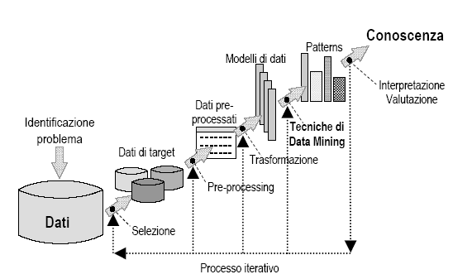
5.Knowledge Discovery in Database
Il processo di KDD è un processo interattivo e iterativo, strutturato in diverse fasi:

Slide 22
Knowledge Discovery in Database
Fase 1: si identifica il problema, tenendo conto della relativa conoscenza già acquisita in precedenza e gli obiettivi che si vogliono perseguire.
Fase 2: si seleziona l’insieme dei dati, oggetto del processo di estrazione (discovery) della conoscenza.
Fase 3: si “puliscono” e si normalizzano i dati attraverso, ad esempio, l’eliminazione dei dati rumorosi e dei valori estremi, la gestione dei campi vuoti …
Fase 4: si individuano le caratteristiche salienti per rappresentare il fenomeno che si sta analizzando in funzione dell’obiettivo definito, tendendo a ridurre il numero delle variabili prese in considerazione.

Slide 23
Knowledge Discovery in Database
Fase 5: si sceglie il cosiddetto “data mining task”, cioè il tipo di analisi sui dati da effettuare - classificazione, previsione, etc …-.
Fase 6: si scelgono le tecniche di data mining da impiegare per ricercare i pattern nei dati, in funzione del criterio generale alla base del processo di KDD (ad esempio, l’analista potrebbe essere maggiormente interessato alla comprensione del modello rispetto alle capacità di previsione dello stesso).
Fase 7: si effettua il data mining, cioè si compie la ricerca dei pattern d’interesse.
Fase 8: si interpretano i pattern “scoperti” con la possibilità di ritornare alle fasi precedenti per ulteriori iterazioni.

Slide 24
Knowledge Discovery in Database
Fase 9: si consolida e si formalizza la conoscenza acquisita (realizzazione/integrazione di un sistema applicativo, redazione di documentazione, presentazione alle parti interessate …).
Il ruolo fondamentale nel processo di KDD, che è caratterizzato da un alto livello di iterazione, è svolto dalla fase 7, ovvero quella in cui si compie il data mining.

Slide 25
KDD e Data Mining
In questa ottica, il KDD è un processo non banale di identificazione dai “dati” dei “pattern” validi, precedentemente sconosciuti, potenzialmente utili ed ultimamente comprensibili.
  per “dato” si intende in questo contesto un insieme di fatti;
  per “pattern” si intende un sottoinsieme dei dati o un modello applicabile a questo sottoinsieme.
Si noti ancora che per processo di estrazione di un pattern si intende il processo di individuare un modello che ben si adatta ai dati in esame.

Slide 26
Data mining
  E’ un approccio alternativo all’analisi multidimensionale per estrarre informazioni di supporto alle decisioni da un data warehouse
  Talora le tecniche di ricerca di “informazione nascosta” in una collezione di dati si applica a dati “destrutturati” ad es. collezioni di transazioni.

Slide 27
Problemi classici di data mining
  Uso di regole associative: individuare regolarità in un insieme di transazioni anonime
  pattern sequenziali: individuare regolarità in un insieme di transazioni non anonime, nel corso di un periodo temporale
  classificazione: catalogare un fenomeno in una classe predefinita sulla base di fenomeni già catalogati

Slide 28
Uso di regole associative
Dati di ingresso:
  sequenze di transazioni
Obiettivo:
  trovare delle “regole” che correlano nelle transazioni la presenza di un insieme di oggetti con un altro insieme di oggetti.

Slide 29
Uso di regole associative:esempio di regola
Pannolini ⇒ Birra
il 2% tra tutte le transazioni contiene entrambi gli oggetti (supporto cioè rilevanza statistica)
il 30% delle transazioni che contiene Pannolini contiene anche Birra (confidenza cioè forza)

Slide 30
Significatività delle regole
X, Y ⇒ Z
  Supporto S: la regola è verificata in S% delle transazioni rispetto a tutte le transazioni
    rilevanza statistica
  Confidenza C: C% di tutte le transazioni che contengono X e Y contengono anche Z
    “forza” della regola

Slide 31
Pattern sequenziali
Dati di ingresso:
  insiemi di transazioni ciascuno dei quali si riferisce ad un fissato cliente.
Obiettivo:
  trovare le sequenze di oggetti che compaiono in almeno una certa percentuale data in insiemi di transazioni

Slide 32
Pattern sequenziali: esempi
“Il 5% dei clienti ha comprato un lettore di CD in una transazione e CD in un’altra”
  il 5% è il supporto del pattern
Applicazioni
  misura della soddisfazione del cliente
  promozioni mirate
  medicina (sintomi - malattia)

Slide 33
Classificazioni
Dati in ingresso
  Record di osservazione elementari
Obiettivo
  Determinare gli attributi significativi dei record osservati e costruire un albero di decisione che consenta, in funzione dei valori degli attributi significativi della tupla, di classificarla.

Slide 34
Classificazioni:esempio
Classificazione delle polizze di una compagnia attribuendo loro un rischio alto o basso.
Partendo dalle transazioni che descrivono le polizze, il classificatore determina gli attributi per definire il rischio (età guidatore, tipo auto) e costruisce un albero di decisione.

Slide 35
Classificatore polizze a rischio
Età<20
T
F
TipoAuto = “Sportiva”
T
F
Albero di decisione costruito in base ad un “training set” ed utilizzabile nel “test set”

Slide 36
6.Progetto di un DWH
Dati OLTP
Altre sorgenti
Input
Esigenze OLAP
Analisi sorgenti
Selezione delle sorgenti informative
Traduzione in modello E/R comune
Integrazione degli schemi E/R
Integrazione
Identificazione di fatti, misure e dimensioni
Ristrutturazione dello schema concettuale
Derivazione di un grafo dimensionale
Progettazione logica multidimensionale
Progettazione fisica relazionale a stella
Progettazione

Slide 37
Informazioni in ingresso
Le informazioni in ingresso necessarie alla progettazione di un data warehouse
  requisiti dell’analisi —
  le esigenze aziendali di analisi dati (OLAP)
  basi di dati aziendali —
  con una documentazione sufficiente per la loro comprensione (OLTP)
  altre sorgenti informative —
  l’analisi richiede spesso la correlazione con dati non di proprietà dell’azienda ma comunque da essa accessibili — ad esempio, dati ISTAT o sull’andamento dei concorrenti

Slide 38
Analisi sorgenti informative
Selezione delle sorgenti informative
  analisi preliminare del patrimonio informativo aziendale
  correlazione del patrimonio informativo con i requisiti
  identificazione di priorità tra schemi
Traduzione in un modello di riferimento
  attività preliminare alla correlazione e all’integrazione di schemi — si svolge con riferimento a schemi concettuali E/R

Slide 39
... se non sono disponibili schemi E/R
Si applica l’attività di comprensione concettuale di uno schema di dati attraverso la rappresentazione dello schema relazionale mediante il modello E/R.
Uno schema ER è più espressivo di uno schema relazionale
L’attività descritta è detta di “reverse engineering” di schemi relazionali ed è svolta in maniera semiautomatica da appositi strumenti di progettazione CASE.

Slide 40
Integrazione di sorgenti informative
L’integrazione di sorgenti informative è l’attività di fusione dei dati rappresentati in più sorgenti in un’unica base di dati globale che rappresenta l’intero patrimonio informativo aziendale
L’approccio è orientato alla identificazione, analisi e risoluzione di conflitti — terminologici, strutturali, di codifica
L’integrazione delle sorgenti informative produce una descrizione globale del patrimonio informativo aziendale.

Slide 41
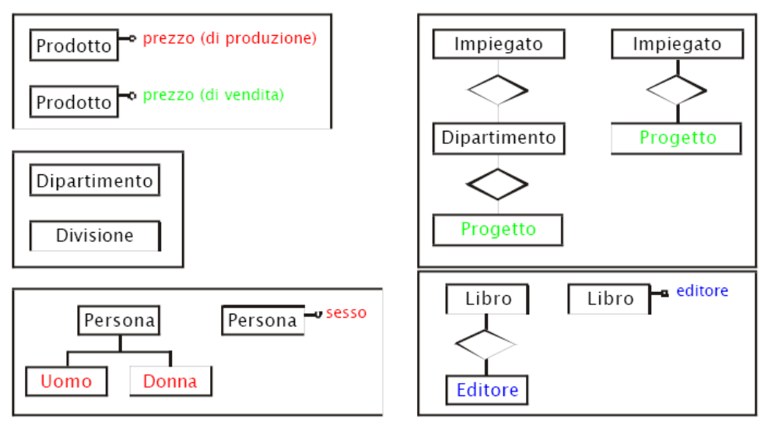
Integrazione di schemi di sorgenti informative
orientata all’analisi e risoluzione di conflitti tra schemi ovvero di rappresentazioni diverse di uno stesso concetto

Slide 42
Integrazione di sorgenti informative
L’integrazione di sorgenti informative è guidata da quella dei loro schemi – ma è necessario risolvere anche i conflitti relativi alla codifica delle informazioni
  un attributo “sesso” può essere rappresentato
    Con un carattere - M/F
    Con una cifra - 0/1
    Implicitamente nel codice fiscale
    Non essere rappresentato
  Il nome e cognome di una persona
    “Mario”, “Rossi”
    “Mario Rossi”
    “Rossi Mario”
    “Rossi, M”

Slide 43

Integrazione di sorgenti informative
La parte più problematica è legata alla qualità dei dati disponibili
Mario Rossi è nato il 3 ottobre 1942
Mario Rossi è nato il 10 marzo 1942
Mairo Rossi è nato il 10 marzo 1942

Slide 44
Progettazione del DW
identificazione di fatti, misure e dimensioni
ristrutturazione dello schema concettuale
  rappresentazione di fatti mediante entità
  individuazione di nuove dimensioni
  raffinamento dei livelli di ogni dimensione
derivazione di un grafo dimensionale
progettazione logica: derivazione dello schema multidimensionale.
progettazione fisica: determinazione dello schema relazionale a stella.

Slide 45
Identificazione di fatti, misure e dimensioni
codice
marca
nome
categoria
Articolo
prezzo
costo
scontrino
codice
data
sesso
Vendita
anno nascita
Cliente
numero pezzi
città residenza
(0,1)
incasso
percentuale
tempo
nome
nome
Occupazione
Negozio
città

Slide 46
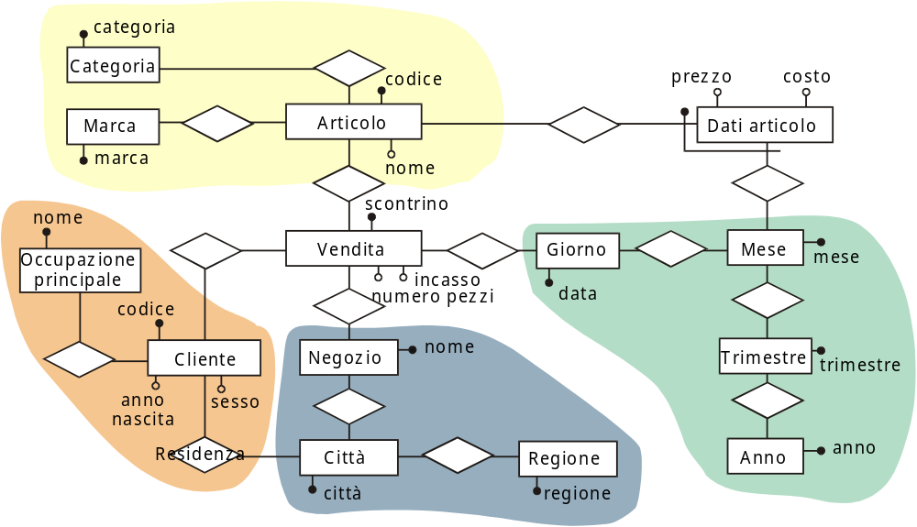
Ristrutturazione dello schema concettuale
E’ lo schema concettuale del data warehouse

Slide 47
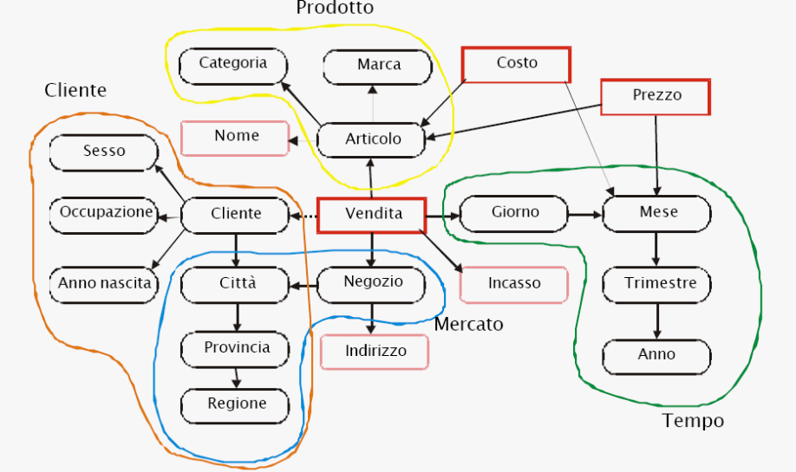
Derivazione di un grafo dimensionale

Slide 48
Progettazione logica: schema MOLAP per Vendita, Costo e Prezzo
La traduzione dello schema dimensionale al modello logico multidimensionale è immediata:
  Dimensioni corrispondono a ipernodi del grafo
  Livelli e descrizioni corrispondono a nodi del grafo
  I fatti corrispondono ai nodi fatto:
    Vendita[Data:giorno, Prod:articolo, A:cliente, Loc:Negozio]:
    [incasso:numero]
    Costo[Prodotto:Articolo, Tempo:mese]: [Valore:numero]
    Prezzo[Prodotto:articolo,Tempo:mese]:[Valore:numero]

Slide 49
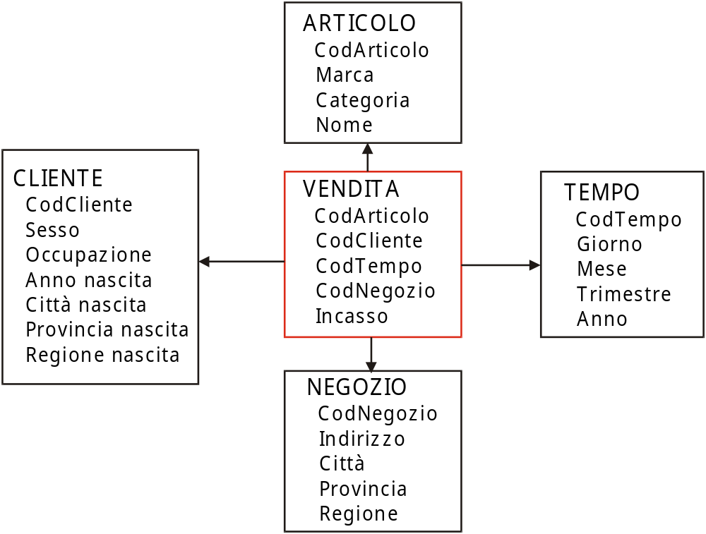
Progettazione fisica ROLAP: star schema per Vendita

Slide 50
7. Esempio di progetto di una DWH: statistiche vendite farmaci
Il Ministero della Salute ha commissionato la progettazione di un Data Warehouse per effettuare analisi e statistiche circa le vendite di farmaci da parte delle varie farmacie italiane.
In particolare si vogliono analizzare le statistiche relative alle tipologie di farmaci venduti suddivisi per area geografica e orizzonte temporale, nonché semplici statistiche sull’utenza consumatrice.

Slide 51
Individuazione ed analisi sorgenti informative
Da colloqui col committente:
  Ogni farmacia utilizza una base di dati operazionale per la gestione delle vendite dei farmaci implementata attraverso un DBMS Access.
  Dall’analisi del modello E/R è possibile individuare lo schema concettuale contenente le sole informazioni di interesse:
    Prodotti/Farmaci
    Vendite/fatture
    Clienti

Slide 52
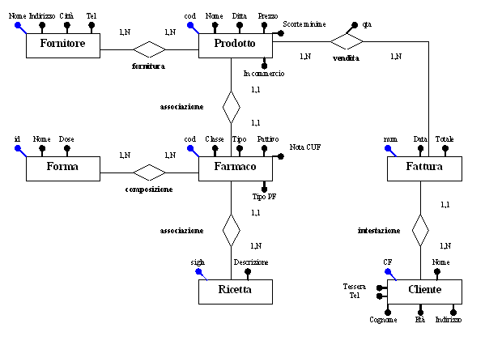
Schema E/R della base dati

Slide 53
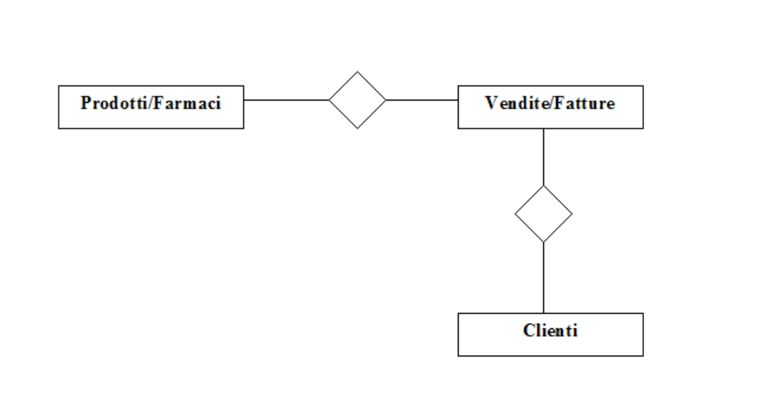
Schema concettuale della DWH

Slide 54
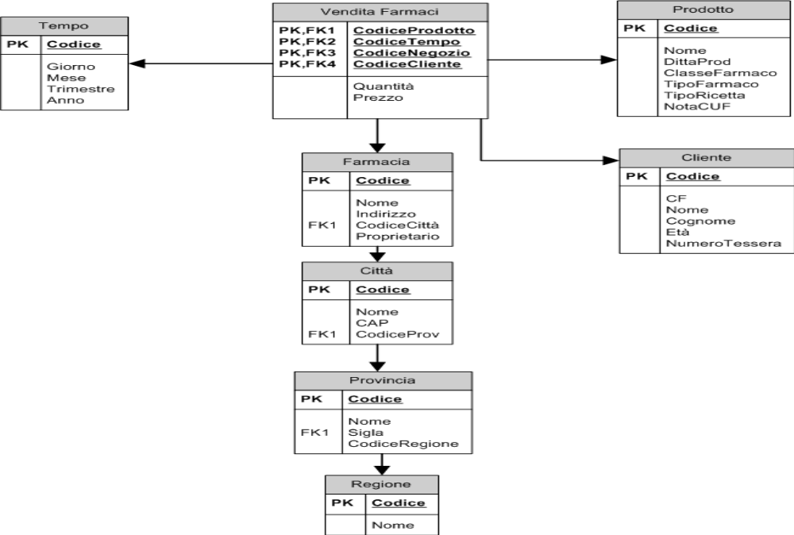
Modello finale di tipo starflake-schema

Slide 55
Progettazione fisica e gestione dati
Si ottiene così, nella fase di progettazione fisica, uno star flake schema di figura con una sola dimensione denormalizzata: quella relativa alla collocazione geografica delle farmacie. Questo per consentire un maggiore livello di aggregazione delle informazioni.
Su tale DW è poi possibile effettuare in maniera semplice interrogazioni come:
  selezione del farmaco più venduto in Campania.
  determinazione dell’età media dei consumatori di AULIN.
  I clienti della farmacia ALFANI.
  Impatto della terapia del dolore nelle varie regioni italiane.
Infine vanno schedulate apposite procedure di refresh per aggiornare il contenuto del data warehouse ad intervalli di tempo prefissati.

